Slide 1
IngressoJá!
®
Plataforma on-line para compra e venda de ingressos
Helton Ricardo

Slide 2




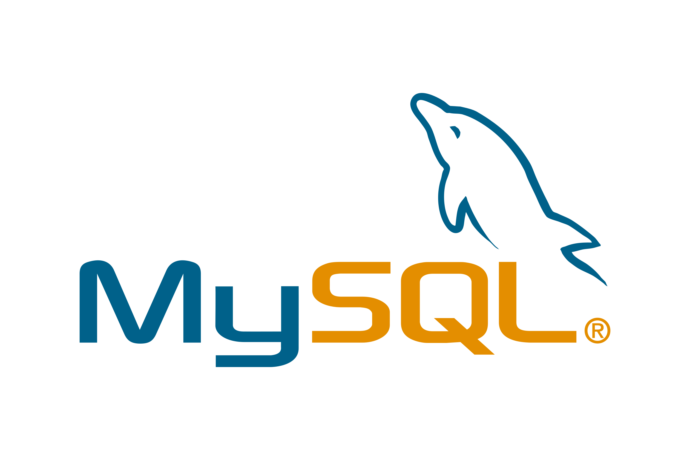

Tecnologias
Frontend
Backend

Slide 3


Arquitetura
Servidor
Cliente
View
JSON
Mercado Pago
Model
Pagamento
Controller
Amazon AWS
Imagem
Imagem

Slide 4

Atores / Usuários
Usuário Comum
Comprador
Produtora
Administrador

Slide 5
IngressoJá!
®
Plataforma on-line para compra e venda de ingressos
Helton Ricardo

Slide 6
Referências
ATEOMOMENTO. O que é Regra de Negócio? Disponível em: <https://www.ateomo-mento.com.br/o-que-e-regra-de-negocio/>. Acesso em: 20 jul. 2021.
______. O que é Requisito Funcional. Disponível em: <https://www.ateomo-mento.com.br/o-que-e-requisito-funcional/>. Acesso em: 15 jul. 2021.
BAELDUNG. AWS S3 with Java. Disponível em: <https://www.baeldung.com/aws-s3-java>. Acesso em: 21 maio 2021.
______. File Upload with Spring MVC. Disponível em: <https://www.baeldung.com/spring-file-upload>. Acesso em: 30 abr. 2021.
______. How to Implement a Soft Delete with Spring JPA. Disponível em: <https://www.baeldung.com/spring-jpa-soft-delete>. Acesso em: 14 jul. 2021.
BECODE. O que é API? REST e RESTful? Conheça as definições e diferenças! Disponível em: <https://becode.com.br/o-que-e-api-rest-e-restful/>. Acesso em: 26 jul. 2021.
BEZERRA, E. Princípios de análise e projeto de sistemas com UML. 3a ed. Rio de Ja-neiro: Elsevier, 2015.
BLRDATA. Modelo Conceitual de Dados - Aprenda a utilizar os principais mecanismos de abstração. Disponível em: <https://www.blrdata.com.br/single-post/2016/03/19/Modelo-Con-ceitual-de-Dados-Aprenda-a-utilizar-os-principais-mecanismos-de-abs-tra%C3%A7%C3%A3o>. Acesso em: 2 jun. 2021.
DATASUS. Dicionário de Dados. Disponível em: <https://datasus.saude.gov.br/glossario/di-cionario-de-dados/>. Acesso em: 1 ago. 2021.
LUCIDCHART. O que é um diagrama de classe UML? Disponível em: <https://www.lucid-chart.com/pages/pt/o-que-e-diagrama-de-classe-uml>. Acesso em: 9 jul. 2021.
MARIOALVIAL. Blindando sua API com o padrão DTO. Disponível em: <https://marioal-vial.medium.com/blindando-sua-api-spring-boot-com-o-padr%C3%A3o-dto-44f97020d1a0>. Acesso em: 24 maio 2021.
MEDIUM. Protótipos: baixa, média ou alta fidelidade? Disponível em: <https://me-dium.com/ladies-that-ux-br/prot%C3%B3tipos-baixa-m%C3%A9dia-ou-alta-fidelidade-71d897559135>. Acesso em: 26 jul. 2021.
POSDIGITAL. Quais são os tipos de arquitetura de software e como escolher o melhor para seu projeto. Disponível em: <https://posdigital.pucpr.br/blog/tipos-de-arquitetura-de-software>. Acesso em: 26 jul. 2021.
VLADMIHALCEA. The best way to map a @OneToMany relationship with JPA and Hi-bernate. Disponível em: <https://vladmihalcea.com/the-best-way-to-map-a-onetomany-asso-ciation-with-jpa-and-hibernate/>. Acesso em: 25 jul. 2021.
ZEFERINO, P. G. F. Banco de Dados: Aula 003 – Modelo de Dados, 2020. Material Digital de Aula.

